Slide 1
CHAMBRE DE COMMERCE, D’INDUSTRIE ET D’AGRICULTURE DE DAKAR
Présenté par : Aly MBOUP,
Secrétaire Général de la CCIA – Dakar

Slide 2
STATUTS
ORGANISATION ET FONCTIONNEMENT
RELATIONS AVEC LES
POUVOIRS PUBLICS
SERVICES OFFERTS AU NIVEAU
DE LA MAISON DE L’ENTREPRISE
PROJETS EN COURS

Slide 3
STATUTS

Slide 4
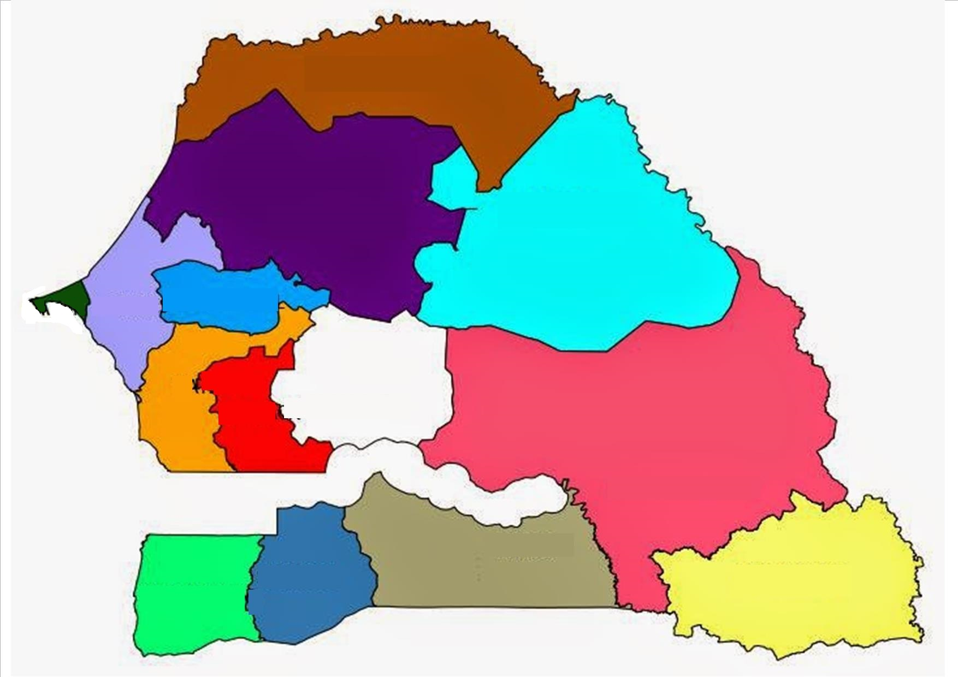
SAINT LOUIS
908.941
Région: 14
Population: 15 256 346 (projection 2017)
LOUGA
874.193
DAKAR
3.137.196
MATAM
562.539
DIOURBEL
1.442.418
THIES
1.788.684
KAFFRINE
566.992
FATICK
714.392
KAOLACK
960.875
TAMBACOUNDA
681.310
SEDHIOU
452.994
KOLDA
278.381
KEDOUGOU
151.357
ZIGUINCHOR
549.151

Slide 5
L’Institution a connu de 1888 à ce jour, 17 Présidents.
Créée en 1888, la Chambre de Commerce, d’Industrie et d’Agriculture de Dakar (CCIAD) est un établissement public à caractère professionnel, dotée de la personnalité juridique et de l’autonomie financière.
Interface privilégiée entre les pouvoirs publics et le secteur privé, elle joue un rôle pivot dans l’économie sénégalaise.
La CCIAD assure la représentation et la promotion des intérêts généraux des entreprises industrielles, commerciales et agricoles.

Slide 6
MISSIONS DE LA CCIAD
Représentation
2. Assister, Encadrer et Appuyer les entreprises
La CCIAD joue un rôle prépondérant dans les domaines de la création, la promotion, l’encadrement et l’assistance des entreprises privées.
Elle les accompagne à toutes les étapes du développement de leur affaire en leur offrant une large gamme de services adaptés à leurs besoins.
3. Former les opérateurs économiques
Offrir des ressources humaines de qualité en formant des hommes et des femmes aptes à répondre aux besoins des entreprises (formation initiale et continue adaptées aux exigences du marché de l’emploi).
6

Slide 7
MISSIONS DE LA CCIAD
4. Informer les entreprises
Mettre à la disposition des opérateurs économiques des informations économiques pratiques et fiables.
La CCIAD édite de nombreux ouvrages, brochures, notes de conjoncture économique et revues pour rendre compte de l’évolution de l’économie sénégalaise et dispose d’un fonds documentaire très riche.
5. Gérer des Infrastructures
Ponts bascules
Centre de formation
7

Slide 8
ORGANISATION ET FONCTIONNEMENT

Slide 9
ORGANISATION ET FONCTIONNEMENT
Dispositif actuel:
Chaque région dispose d’une Chambre de Commerce, d’Industrie et d’Agriculture.
Regroupées autour de l’Union nationale des Chambres de Commerce, d’Industrie et d’Agriculture du Sénégal.
Perspectives:
La loi N° 2017-15 du 06 février 2017portant création de la Chambre de Commerce, d’Industrie et de Services du Sénégal (CCIS-SN) et des Chambres régionales de Commerce, d’Industrie et de Services est votée et promulguée dans le journal officiel du 16 février 2017.
Le projet de décret n° .… du …. portant statuts de la Chambre Nationale de Commerce, d’Industrie et de Services du Sénégal (CCI-SN) est en cours de validation.

Slide 10
ORGANISATION ET FONCTIONNEMENT
La chambre de commerce, d’industrie et d’agriculture comprend un nombre de membres titulaires élus qui ne peut être inférieur à quinze (15) ni supérieur à soixante (60). En outre, sont élus des membres suppléants dont le nombre ne peut être supérieur à quarante (40).
La chambre de commerce, d’industrie et d’agriculture a, à sa tête, un président élu par les membres titulaires de l’assemblée générale. Le mandat du Président est de cinq (5) ans renouvelable une seule fois.
Le siège de chaque chambre de commerce, d’industrie et d’agriculture est fixé au chef-lieu de la région.

Slide 11
ORGANISATION ET FONCTIONNEMENT
Chaque chambre de commerce, d’industrie et d’agriculture est divisée en trois sections :
une section commerce ;
une section industrie et services ;
une section agriculture.
Un arrêté du Ministre de tutelle fixe les activités qui relèvent de chaque section, sous-section et catégorie.
Chaque section a, à sa tête, un président élu par les membres de la section. Celui-ci est, de droit, vice-président du bureau de la chambre.

Slide 12
ORGANISATION ET FONCTIONNEMENT
Le bureau de la chambre de commerce, d’industrie et d’agriculture comprend neuf (9) membres au moins et onze (11) membres au plus.
Il se compose de :
un président ;
un premier vice-président, un deuxième vice-président, un troisième vice-président, un quatrième vice-président, un cinquième vice-président, un sixième vice-président ;
un secrétaire ;
un trésorier.
Le bureau peut également comprendre un secrétaire adjoint et un trésorier adjoint.

Slide 13
ORGANISATION ET FONCTIONNEMENT
MISSION DES ELUS
Il est d'abord la voix des entreprises qu’il représente, le relai de leurs attentes, de leurs besoins et de leurs insatisfactions. Il exprime d’abord les avis des entreprises de sa branche professionnelle, mais l’élu consulaire doit être soucieux des intérêts de toutes les entreprises.
La second mission de l’élu qui découle de la première est de faire des propositions à la chambre. Il a été désigné en raison du savoir et l’expérience acquis dans son entreprise et sa vie professionnelle, pour faire profiter la Chambre de cette sagesse.
La troisième mission de l’élu est le vote des décisions de la Chambre: Assemblée Générale, Conseil d’Administration, Bureau
La quatrième mission est le contrôle.

Slide 14
ORGANISATION ET FONCTIONNEMENT
DEVOIR DES ELUS
l‘assiduité: être présent aux réunions et manifestations prévues
L’implication: participer aux réflexions, aux travaux, aux décisions, aux contrôles de la Chambre.
L’information: pour bien exercer ces fonctions, l’élu a une obligation d’information.
La formation: pour compléter ces compétences.
L’évitement du conflit d’intérêt.
La discrétion a l’extérieur de la Chambre

Slide 15
ORGANISATION ET FONCTIONNEMENT
Inscription libre des élus dans des commissions:
Commission Commerce Intérieur, droit de la concurrence Prix, commercialisation et qualité
Commission Commerce Extérieur, Négociations Commerciales Internationales, Intégration Economique Africaine, Exportations
Commission Transport de marchandises et transport international
Commission Immobilier, Travaux Publics / Qualification et Classification, Marchés Publics – BTP
Commission Formation Professionnelle Emploi et Travail
Commission Industries de Production et de Transformation
Commission Fiscalité – Douane – Transit
Commission Financement et Promotion des Entreprises, Mise à Niveau et Restructuration Monnaie et Crédit

Slide 16
ORGANISATION ET FONCTIONNEMENT
Commission Agriculture – Horticulture – Foresterie
Commission Elevage, lait, viande, cuirs et peaux, Aviculture
Commission Pêche – Aquaculture, Mareyage et Produits de la Mer
Commission TIC–Sécurité–Télécommunication –Energie
Commission Relations Publiques – Coopération Internationale et Partenariat
Commission Tourisme - Culture et Industries Culturelles
Commission Genre et Promotion de l’Entreprenariat Féminin
Commission Transport de personnes
Commission Microfinance – Promotion du Secteur Informel et Marchands Ambulants

Slide 17
ORGANISATION ET FONCTIONNEMENT
Les services administratifs, financiers et comptables de la chambre de commerce, d’industrie et d’agriculture sont placés sous l’autorité d’un secrétaire général.
Ce dernier est chargé de la préparation et de l’exécution des délibérations du bureau de l’assemblée consulaire.
Le secrétaire général est l’administrateur des crédits de la chambre de commerce, d’industrie et d’agriculture ; à cet effet, il est le seul habilité à engager des dépenses sur les crédits dûment votés par l’assemblée générale ;
Il est seul habilité à établir les bordereaux de recettes et de produits destinés à l’encaissement dans les comptes ou les caisses de la CCIA.

Slide 18
ORGANISATION ET FONCTIONNEMENT
Le Président est l’ordonnateur des dépenses de la chambre de commerce, d’industrie et d’agriculture.
Les chèques et tous les actes dans la procédure des dépenses et des recettes, revêtent obligatoirement les signatures du secrétaire général (administrateur) et du président (ordonnateur).

Slide 19
ORGANISATION ET FONCTIONNEMENT
Il est assisté par:
Département Appui aux entreprises et Relations Internationales
Département Formalités et Caution Nationale TRIE
Département Intelligence et Observatoire Economiques
Département Equipements et Infrastructures
Département Administratif Financier et Comptable
Département Formation
Département des Ressources Humaines et des Affaires Juridiques
Département Audit et Contrôle Interne de Gestion

Slide 20
ORGANISATION ET FONCTIONNEMENT
Le budget de la CCIAD est composé de:
de fonctionnement
d’investissement et d’équipement
et de trésorerie
Les ressources sont composées de:
ressources propres (97%)
ressources provenant de l’Etat (ristourne sur le droit fiscal et de douane à l’importation qui s’élève à 3% du budget global.
Il y’a des perspectives prometteuses dans le cadre du budget de la Chambre Nationale.

Slide 21
RELATIONS AVEC LES POUVOIRS PUBLICS

Slide 22
RELATIONS AVEC LES POUVOIRS PUBLICS (CENTRAUX ET LOCAUX)
La chambre de Commerce, d’Industrie et d’Agriculture de Dakar est placée sous la tutelle technique du Ministère chargé du Commerce et sous la tutelle financière du Ministère chargé des Finances.
L’Assemblée Consulaire de Dakar est associée à la gestion de l’appareil économique de son ressort géographique par sa participation à de nombreux organismes. c’est ainsi que ses représentants siègent dans plus de cinquante (50) commissions, comités, associations ou conseils d’administration dont les activités s’exercent dans les domaines les plus divers ; social, tourisme, transport et télécommunications, enseignement, affaires culturelles, financier, douanier et économique.

Slide 23
RELATIONS AVEC LES POUVOIRS PUBLICS (CENTRAUX ET LOCAUX)
Collaboration avec les collectivités locales pour développer un service de proximité concernant les formalités et la formation:
Antenne de Rufisque
Antenne de Guédiawaye
Antenne des Parcelles Assainies
Antenne de Bargny
Projet d’identification et de promotion des clusters avec les collectivités locales de:
Mairie de Thiaroye
Mairie de Pout

Slide 24
SERVICES OFFERTS AU NIVEAU DE LA MAISON DE L’ENTREPRISE

Slide 25
Bulletin d’Information Economique (BIE)
Mission : Collecter et publier les informations à caractères économiques intéressant les ressortissants et relayer les activités des acteurs économiques.
Le BIE a connu ces dernières années des évolutions assez importantes sur : le contenu (nouvelles rubriques):
La parution est devenue hebdomadaire et le tirage est passé de 800 à 1000 exemplaires
Abonnement: 50 000 F / an
Point de vue
Actu Chambre consulaires
Dossiers
Actu entreprises
Info services
Info pratiques
Annonces légales et sur les appels d’offres
Publication de numéros spéciaux Industrie, TIC, Tourisme, Bureautique, Banque, Assurance, Froid Climatisation, etc.
25

Slide 26
OBSERVATOIRE ECONOMIQUE
Crée en fin 2007, l’Observatoire Economique est un outil d’analyse et de production de l’information économique en vue de répondre aux besoins des opérateurs économiques.
Missions : Produire une information économique pertinente, accompagner les entreprises et les décideurs et attirer l’attention des investisseurs.
26

Slide 27
CENTRE DE DOCUMENTATION ET DES ARCHIVES
Le centre dispose d’une base de données, contenant les références de textes législatifs et réglementaires, publiés dans le journal officiel de la République du Sénégal: 9702
Le fond documentaire du centre est essentiellement composé de monographies et de revues spécialisées.
Fréquence de la documentation: 300 à 500 personnes par mois
27

Slide 28
FICHIER CONSULAIRE
28

Slide 29
ESPACE DU CREATEUR D’ENTREPRISE
29

Slide 30
CENTRE DE FORMATION CONSULAIRE
30

Slide 31
CENTRE DE FORMALITES DES ENTREPRISES
31

Slide 32
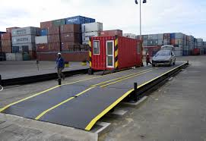
PONTS BASCULES

Slide 33
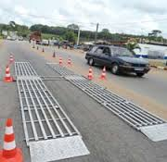
PESES ESSIEUX

Slide 34
CAUTION NATIONALE TRIE CEDEAO

Slide 35
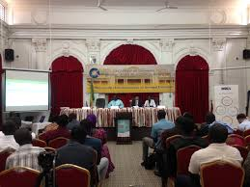
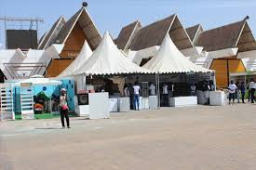
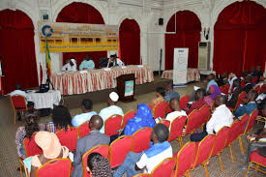
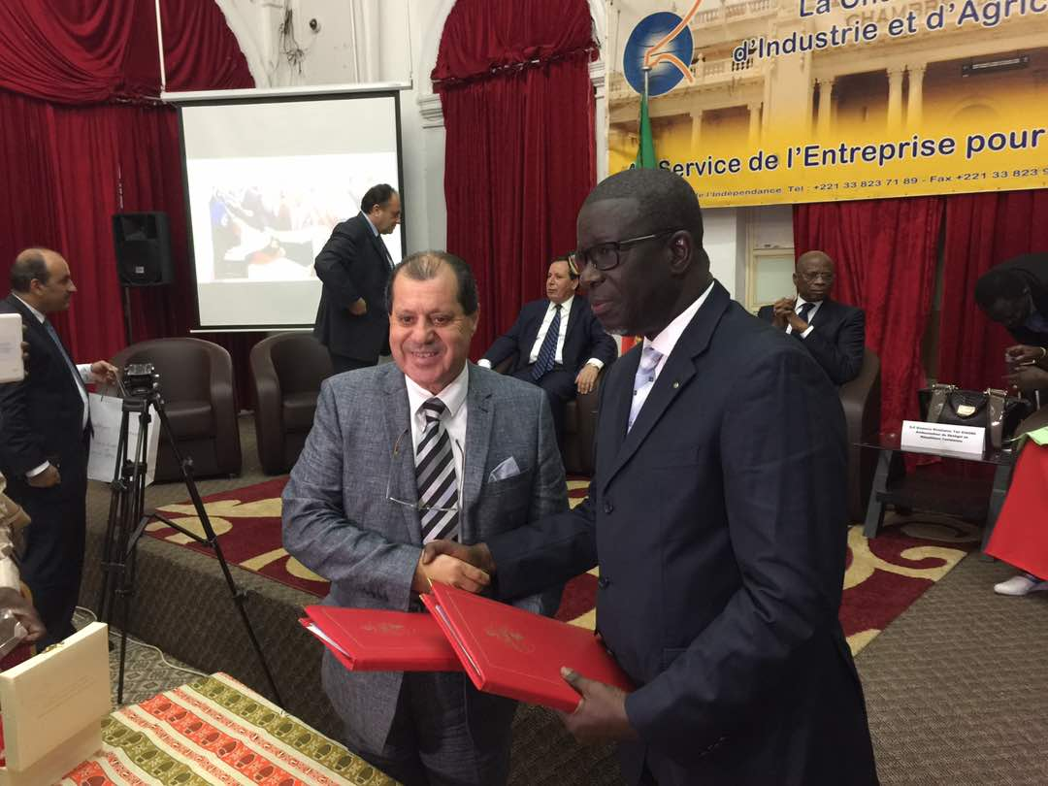
APPUI AUX ENTREPRISES ET RELATIONS INTERNATIONALES

Slide 36
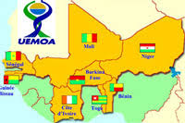
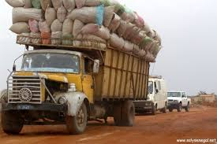
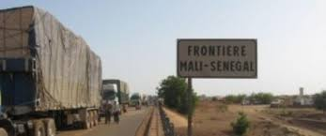
OBSERVATOIRE DES PRATIQUES ANORMALES

Slide 37
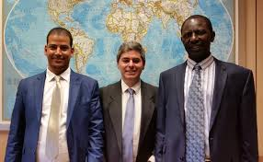

Slide 38
CENTRE DE GESTION AGREE DE DAKAR
Le Centre de Gestion Agréé a été institué par la loi 95-32 du 29 Décembre 1995.
Mission : Aider à la tenue de la comptabilité, aux déclarations fiscales, à la recherche de financement et à la formation des entreprises issues du secteur informel.
Nombre d’adhérents : 167
38

Slide 39
CENTRE D’ARBITRAGE, DE MEDIATION ET DE CONCILIATION
Le Centre d’arbitrage, de médiation et de conciliation a été créé en 1998 par décret.
Mission : Promouvoir la culture des modes alternatifs de règlements des litiges (arbitrage, conciliation et médiation) en se fondant sur le traité de l’OHADA et les principes fondamentaux de la procédure civile et commerciale.
39

Slide 40
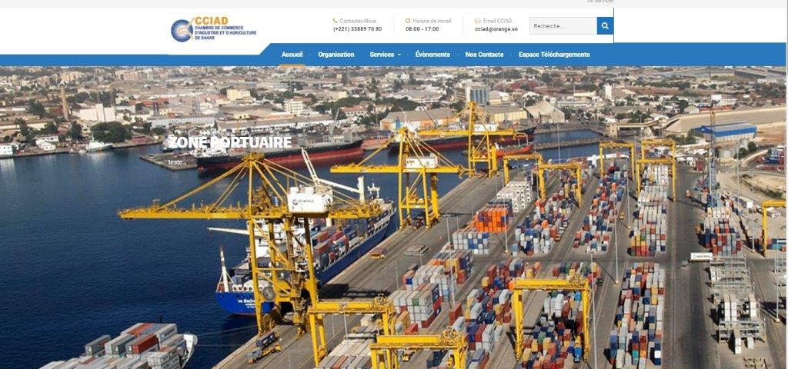
SITE WEB (www.cciad.sn)
40

Slide 41
PROJETS EN COURS

Slide 42
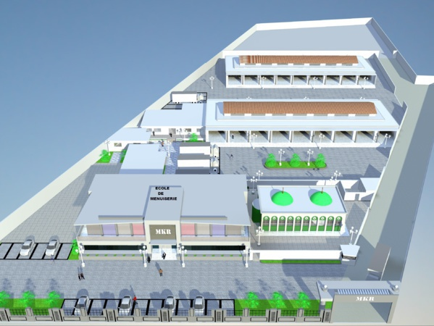
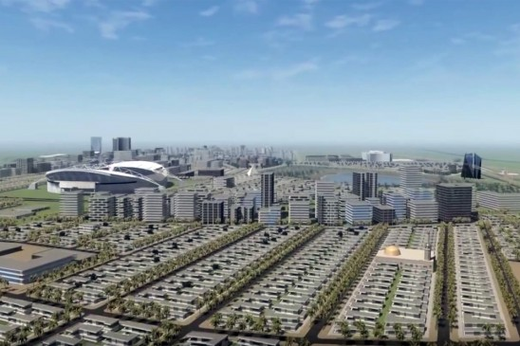
MARCHE D’INTERET NATIONAL
GARE DES GROS PORTEURS

Slide 43
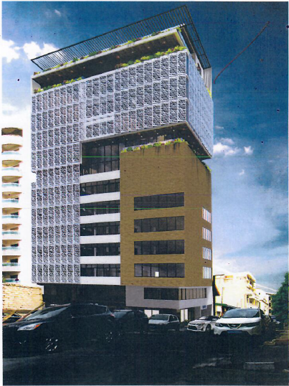
CENTRE DE FORMATION: Construction d’un immeuble R+10

Slide 44
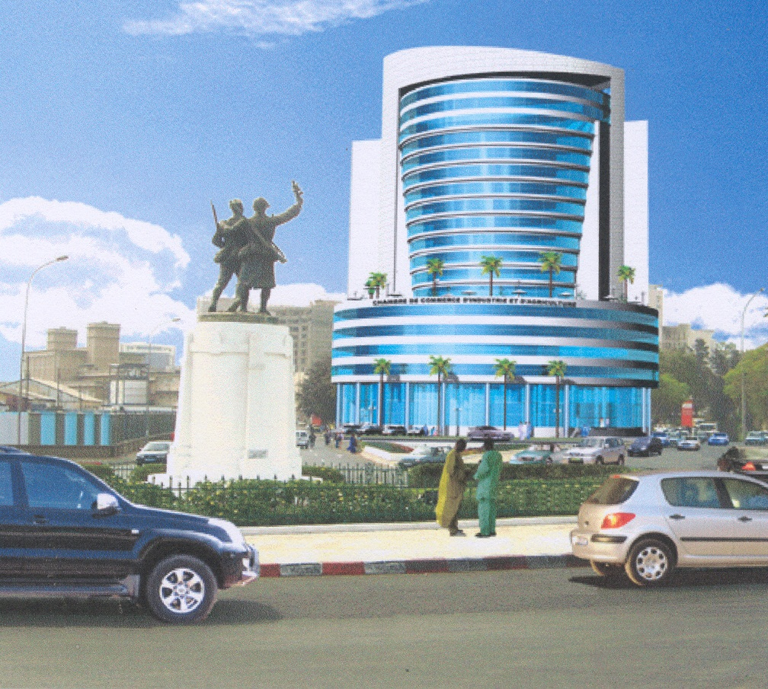
MAQUETTE PROJET DE SIEGE CCIAD
Projet de la Nouvelle Chambre : Un nouveau bâtiment conçu pour une nouvelle disposition des services consulaires de Dakar. Ce sera également un espace architectural ouvert aux acteurs et aux partenaires, lieu d’échanges et de partage, de convivialité et de promotion des métiers de l’entreprise.

Slide 45
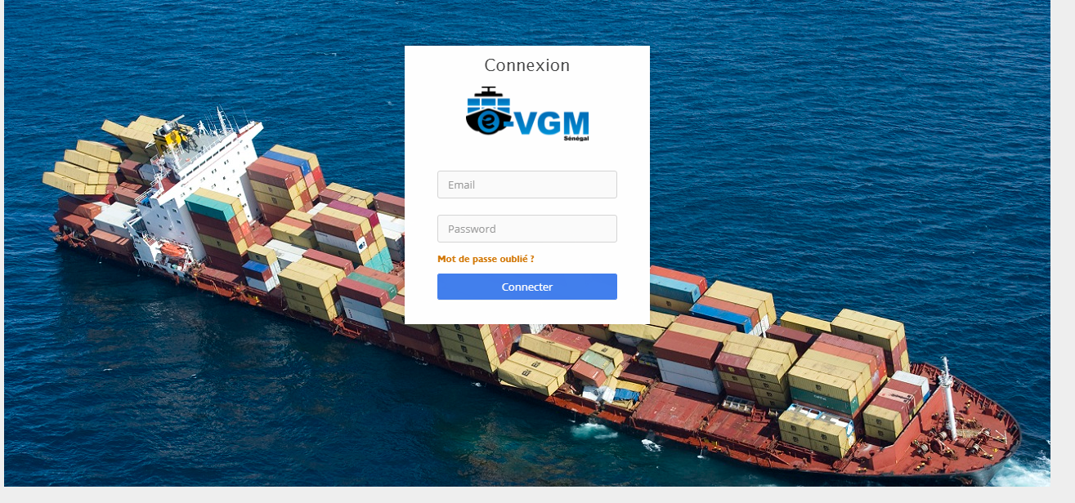
PLATEFORME E-VGM

Slide 46
MERCI DE VOTRE ATTENTION

